Slide 1
CSS selektory a specficita
Luděk Roleček, Brno, 5. 10. 2019
Šimon Buryan, Praha, 18. 4. 2020
Notes:
Version: 2019/05/13

Slide 2
CSS selektory

Slide 3
CSS Selektory
Pomocí selektorů vybíráme přesně ty elementy, na které se mají vztahovat daná CSS pravidla
CSS selektory se dají použít i v JavaScriptu
let x = document.querySelector("article.new h1.mainTitle")
let y = document.querySelectorAll("p a.link")

Slide 4
Selektor typu element
<section>
<h1>Nadpis</h1>
<p>Text text text</p>
</section>
CSS
h1 { … }
HTML
Vybere všechny elementy dané HTML značky.

Slide 5
Selektor typu třída
<section>
<h1 class=”moje”>Nadpis</h1>
<p>Text text text</p>
<img class=”moje” src=”...”>
</section>
CSS
.moje { … }
HTML
Zapisuje se s tečkou na začátku.
Vybere všechny elementy s danou CSS třídou, nezávisle na tom, na jakou HTML značku je přidaná..

Slide 6
Selektor typu ID
<section>
<h1>Nadpis</h1>
<p>Text text text</p>
<a href=”…” id=”moje”>...</a>
</section>
CSS
#moje { … }
HTML
Zapisuje se s křížkem (hash) na začátku.
Vybere element s daným ID, nezávisle na tom, na jakou HTML značku je přidaná. ID by mělo být v HTML jedinečné.

Slide 7
Vícenásobný selektor
<section>
<h1>Nadpis</h1>
<p>Text text text</p>
<img class=”moje” src=”...”>
</section>
CSS
h1,
.moje { … }
HTML
Více selektorů oddělených čárkou.
Vybere všechny prvky, které odpovídají jakémukoliv z uvedených selektorů.

Slide 8
Kontextový selektor, selektor typu potomek
<section>
<h2>Nadpis</h2>
</section>
<section class=”moje”>
<h2>Nadpis</h2>
</section>
CSS
.moje h2 { … }
HTML
Více selektorů oddělených mezerou.
Vybere všechny prvky odpovídající selektoru uvedenému vpravo, které jsou uvnitř prvku uvedeného vlevo.

Slide 9
Selector pro vícenásobnou třídu
<p class=”prvni”>text</p>
<p class=”druha”>text</p>
<p class=”prvni druha”>text</p>
<p>text</p>
<p class=”druha prvni”>text</p>
CSS
.prvni.druha { … }
HTML
Více tříd uvedených hned za sebou bez mezery.
Vybere všechny prvky, které na sobě mají uvedené všechny uvedené CSS třídy.

Slide 10
Selector pro vícenásobnou třídu
<div class=”prvni”>
<p>text</p>
</div>
<div class=”druha prvni”>
<p>text</p>
</div>
<div class=”prvni”>
<p class="druha">text</p>
</div>
<div class=”prvni”>
<div class="mezitim">
<p class="druha">text</p>
</div>
</div>
HTML
CSS
.prvni .druha { … }
Více tříd uvedených hned za sebou s mezerou.
Vybere všechny prvky, které na sobě mají uvedené všechny uvedené CSS třídy. A je jedno, jak hluboko jsou zanořeny

Slide 11
Selektor typu přímý potomek
<section class=”moje”> <header>
<h2>Nadpis</h2>
</header>
</section>
<section class=”moje”>
<h2>Nadpis</h2>
</section>
CSS
.moje > h2 { … }
HTML
Neleží přímo v .moje
Selektory oddělené znakem >.
Vybere všechny prvky vpravo, které jsou v HTML přímými potomky prvku uvedeného vlevo.

Slide 12
Selektor typu přímý sourozenec
<section>
<h2>Nadpis</h2>
<p>text text text</p>
<p>text text text</p>
<h2>Nadpis</h2>
<p>text text text</p>
</section>
CSS
h2 + p { … }
HTML
Selektory oddělené znakem +.
Vybere všechny prvky vpravo, které v HTML okamžitě následují za prvkem uvedeným vlevo.

Slide 13
Selektor typu n-tý potomek
<section>
<p>text text text</p>
<p>text text text</p>
</section>
<section>
<h2>Nadpis</h2>
<p>text text text</p>
<p>text text text</p>
</section>
CSS
p:nth-child(2) { … }
HTML
Vybere všechny prvky, které jsou n-tým potomkem svého rodiče.

Slide 14
Selektor typu každý n-tý potomek
<section>
<div>1</div>
<div>2</div>
<div>3</div>
<div>4</div>
<div>5</div>
<div>6</div>
<div>7</div>
</section>
CSS
p:nth-child(3n) { … }
HTML
Vybere všechny prvky, které jsou každým n-tým potomkem svého rodiče.

Slide 15
Selektor typu každý n-tý potomek
<section>
<div>1</div>
<div>2</div>
<div>3</div>
<div>4</div>
<div>5</div>
<div>6</div>
<div>7</div>
</section>
CSS
p:nth-child(3n+2) {…}
HTML
3n (=trojice)
+2 (=druhý v trojici)
3n (=trojice)
+2 (=druhý v trojici)
Vybere všechny prvky s určitým pořadím v n-tici. Zde vždy druhý prvek v každé trojici.

Slide 16
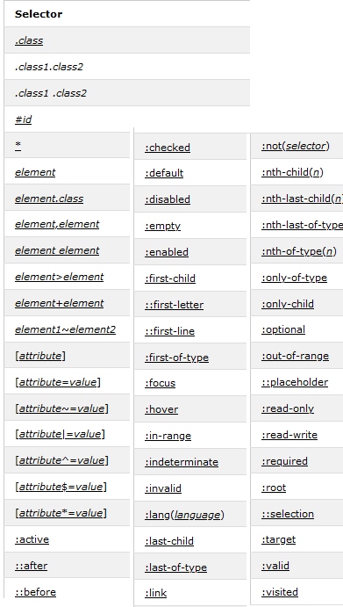

Další selektory
www.w3schools.com/cssref/css_selectors.asp
https://developer.mozilla.org/en-US/docs/Web/CSS/CSS_Selectors

Slide 17
CSS specificita

Slide 18
CSS specificita
v CSS můžeme mít několik různých deklarací, které v HTML vyberou ten stejný element
např. je to značka <h2> a zároveň má třídu .moje a zároveň je 5. potomkem svého rodiče
v takovém případě se na elementu sloučí vlastnosti ze všech deklarací

Slide 19
Vlastnosti prvku z více deklarací
<p class=”moje”>
červený tučný text
</p>
CSS
p {
color: red;
}
.moje {
font-weight: bold;
}
HTML
červený tučný text
RESULT

Slide 20
CSS specificita
co když ale ve dvou (nebo více) deklaracích definujeme pro prvek tu stejnou vlastnost pokaždé s jinou hodnotou?
která hodnota bude platit?

Slide 21
Stejná specificita
<p>
modrý tučný text
</p>
CSS
p {
color: red;
font-weight: bold;
}
p {
color: blue;
}
HTML
modrý tučný text
RESULT

Slide 22
Stejná specificita
v případě, že máme dva zápisy se stejnou specificitou, plati obecné pravidlo, že na prvek se nastaví ta hodnota, která je v CSS uvedena jako poslední
CSS
p {
color: red;
font-weight: bold;
}
p {
color: blue;
}

Slide 23
Co je specificita
často vybírají stejný prvek dva různé typy selektorů
každý selektor má určitou specificitu (jak moc je konkrétní)
specifičtější selektor má vždy prioritu, nezávisle na pořadí v CSS
pořadí rozhoduje teprve v případě selektorů se stejnou prioritou

Slide 24
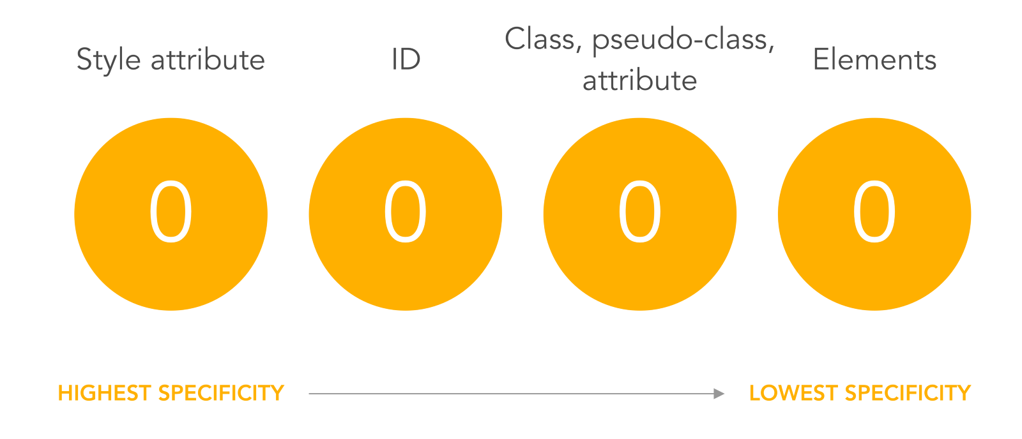
Co je specificita

Slide 25
Co je specificita
zjednodušeně - spočítáme počet element selektorů, class selektorů, ID selektorů apod. u deklarace v CSS a počet přiřadíme do patřičného políčka v tabulce
deklarace se seřadí podle specificity
ta s největší specificitou vyhrává

Slide 26
Rozdílná specificita
CSS
.moje {
color: red;
}
p {
color: blue;
}
1 třída v selektoru
specificita 0-0-1-0
1 element v selektoru
specificita 0-0-0-1
prohraje, i když je v CSS posledni
červený text
RESULT

Slide 27
Počítání specificity
1 ID
2 třídy
1 element
1 pseudo-třída
#kontakt .detail .foto img:last-child { … }
Specificita: 0 - 1 - 3 - 1

Slide 28
Počítání specificity
Specificity Calculator
https://specificity.keegan.st/

Slide 29
Cvičení:
Úkol: https://codepen.io/pen/?editors=1100
Finální podoba: https://codepen.io/SimonB87/full/jObyPgQ

